Slide 1

RDP/RDPU PANSUS PERTEMBAKAUAN
TANGGAPAN INDEF TERHADAP RUU PERTEMBAKAUAN
ENNY SRI HARTATI
SELASA, 8 JANUARI 2019
INSTITUTE FOR DEVELOPMENT OF ECONOMICS AND FINANCE (INDEF)
Notes:
Background (gambar) perlu diganti

Slide 2
PERAN STRATEGIS INDUSTRI HASIL TEMBAKAU DI INDONESIA
INSTITUTE FOR DEVELOPMENT OF ECONOMICS AND FINANCE (INDEF)
2

Slide 3
Kinerja Industri Hasil Tembakau di Indonesia
Indikator | 2012 | 2013 | 2014 | 2015 | 2016 | 2017
Pertumbuhan (%) | 8.82 | -0.27 | 8.33 | 6.24 | 1.58 | -0.84
Kontribusi terhadap PDB (%) | - | 0.87 | 0.91 | 0.94 | 0.94 | 0.90
Jumlah unit usaha | 975 | 991 | 966 | 749 | 740 | 674
Jumlah produksi (miliar batang) | 326 | 346 | 345 | 348 | 342 | 336
Sumber: Kemenperin, 2018
INSTITUTE FOR DEVELOPMENT OF ECONOMICS AND FINANCE (INDEF)
3

Slide 4
Kontribusi CHT dalam Penerimaan Perpajakan
Sumber: APBN 2018
INSTITUTE FOR DEVELOPMENT OF ECONOMICS AND FINANCE (INDEF)
4

Slide 5
Dominasi CHT Pada Penerimaan Cukai
Keterangan | 2014 |  | 2015 |  | 2016 |  | 2017 |  | 2018
 | LKPP | Pangsa% | LKPP | Pangsa % | LKPP | Pangsa % | LKPP | Pangsa % | outlook | Pangsa %
Cukai Hasil Tembakau | 112,5 | 95,3 | 139,5 | 96,5 | 141,7 | 95,7 | 147,7 | 96,4 | 148,3 | 95,4
Cukai Ethyl Alkohol | 0,2 | 0,1 | 0,2 | 0,1 | 0,2 | 0,1 | 0,1 | 0,1 | 0,2 | 0,1
MMEA | 5,3 | 4,5 | 4,6 | 3,2 | 5,2 | 3,5 | 5,6 | 3,6 | 6,5 | 4,2
Denda Admin Cukai | 0,0 | 0,0 | 0,4 | 0,3 | 0,0 | 0,0 | -0,2 | -0,1 | 0,0 | 0,0
Pendapatan Cukai Lainnya | 0,0 | 0,0 | 0,0 | 0,0 | 1,0 | 0,7 | 0,0 | 0,0 | 0,5 | 0,3
Jumlah | 118,1 | 100,0 | 144,6 | 100,0 | 148,1 | 100,0 | 153,3 | 100,0 | 155,5 | 100,0
Sumber: APBN 2018
INSTITUTE FOR DEVELOPMENT OF ECONOMICS AND FINANCE (INDEF)
5

Slide 6
Tenaga Kerja IBS Pengolahan Tembakau 2013-2017
(ribu orang)
KBLI | Jenis Industri Pengolahan Tembakau | 2013 | 2014 | 2015 | 2016 | 2017 | avg T.K | avg growth (%) | avg share/total TK industri (%)
12011 | Rokok Kretek | 305 | 305 | 296 | 293 | 289 | 297 | 4.31 | 5.71
12012 | Rokok Putih | 7 | 11 | 3 | 1 | -3 | 4 | 27.45 | 0.07
12019 | Rokok dan cerutu lainnya | 9 | 7 | 14 | 16 | 19 | 13 | 6.84 | 0.25
12091 | Pengeringan dan Pengolahan tembakau | 38 | 30 | 31 | 32 | 32 | 32 | 2.15 | 0.62
12099 | Bumbu rokok serta kelengkapan lainnya | 3 | 3 | 3 | 3 | 3 | 3 | 34.45 | 0.06
Total TK Industri Pengolahan Tembakau |  | 362 | 356 | 346 | 344 | 339 | 350 | 3.70 | 6.71
Total Industri Besar Sedang |  | 5,005 | 5,181 | 5,247 | 5,292 | 5,366 | 5,218 | 1.52 | 100.00
Sumber: BPS, 2017 (diolah)
INSTITUTE FOR DEVELOPMENT OF ECONOMICS AND FINANCE (INDEF)
6

Slide 7
Tenaga Kerja Industri SKT, 2013-2017
(ribu orang)
Golongan SKT | 2013 | 2014 | 2015 | 2016 | 2017 | avg growth (%) | Share thd total T.K SKT (%)
I | 175 | 157 | 155 | 136 | 126 | -7.72 | 67.27
II | 46 | 30 | 26 | 29 | 27 | -10.35 | 14.05
III A | 41 | 35 | 24 | 30 | 44 | 5.97 | 15.81
III B | - | - | 11 | 15 | 4 | -17.43 | 2.87
Total T.K SKT | 262 | 222 | 216 | 211 | 202 | -6.09 | 100.00
Share Total T.K SKT/ Total T.K Rokok Kretek (%) | 85.96 | 72.84 | 73.15 | 71.91 | 70.13
Jumlah total tenaga kerja industri SKT mengalami tren penurunan dalam lima tahun terakhir.
Pekerja industri SKT pada 2013 masih sebanyak 262 ribu orang, kemudian turun rata-rata -6,09 persen hingga mencapai 202 ribu orang di 2017.
Kontribusi tenaga kerja SKT terhadap total pekerja industri kretek pun menurun dari 85,9 persen menjadi 70,1 persen pada periode yang sama.
Sumber: INDEF, (diolah, 2018)
Catatan:
1. Data tenaga kerja SKT dihitung berdasarkan Jumlah Produksi, Jumlah Pabrik dan asumsi produktivitas
2. Diasumsikan 1 orang Tenaga Kerja dapat memproduksi 1400 batang SKT per hari
INSTITUTE FOR DEVELOPMENT OF ECONOMICS AND FINANCE (INDEF)
7

Slide 8
Pangsa Pasar SKT Menurun
Pangsa Produksi Industri Hasil Tembakau Berdasarkan Jenis (Persen)
Lebih dari 85 persen tenaga kerja di IHT, bekerja di jenis SKT (2014) tetapi dari segi pangsa produksi, jenis Sigaret Kretek Mesin (SKM) paling besar (76 persen pada 2017). Sementara SKT hanya menyumbang 18 persen pada tahun 2017.
Perkembangan pangsa produksi menunjukkan telah terjadi penurunan pada jenis SKT. Pada 2012 pangsa produksi SKT mencapai 29 persen terhadap total IHT, namun semakin menurun hingga pada 2017 hanya mencapai 18 persen.
Sumber: Berbagai sumber, diolah
INSTITUTE FOR DEVELOPMENT OF ECONOMICS AND FINANCE (INDEF)
8

Slide 9
Jumlah Produksi SKT Turun 5 Tahun Terakhir
Jenis HT | GOL | 2013 |  | 2014 |  | 2015 |  | 2016 |  | 2017 |  | Rata-rata Pertumbuhan
 |  | PROD (milliar, btg) | JML PABRIK | PROD (milliar, btg) | JML PABRIK | PROD (milliar, btg) | JML PABRIK | PROD (milliar, btg) | JML PABRIK | PROD (milliar, btg) | JML PABRIK | PROD (milliar, btg) | JML PABRIK
SKM | I | 192.9 | 8 | 211.7 | 14 | 219.6 | 14 | 216.4 | 14 | 213.1 | 12 | 5.1 | 1.00
 | II | 44.3 | 210 | 38.4 | 201 | 35.7 | 193 | 35.8 | 188 | 38.4 | 199 | -1.5 | -2.75
 | Jumlah | 237.2 | 218 | 250.2 | 215 | 255.3 | 207 | 252.2 | 202 | 251.5 | 211 | 3.6 | -1.75
SKT | I | 58.8 | 4 | 52.9 | 9 | 52 | 15 | 45.8 | 9 | 42.5 | 6 | -4.1 | 0.50
 | II | 15.3 | 22 | 10 | 28 | 8.8 | 18 | 9.8 | 18 | 9.2 | 13 | -1.5 | -2.25
 | IIIA | 13.9 | 584 | 11.8 | 498 | 8.2 | 95 | 10.2 | 107 | 14.8 | 260 | 0.2 | -81.00
 | IIIB |  |  |  |  | 3.7 | 375 | 5 | 425 | 1.5 | 311 | 0.4 | 77.75
 | Jumlah | 87.9 | 610 | 74.7 | 535 | 72.7 | 503 | 70.8 | 559 | 68 | 590 | -5.0 | -5.00
SPM | I | 16.5 | 3 | 15.6 | 2 | 16.3 | 2 | 15.1 | 2 | 11 | 3 | -1.4 | 0.00
 | II | 4.2 | 25 | 4 | 27 | 3.8 | 22 | 3.6 | 24 | 5.7 | 24 | 0.4 | -0.25
 | Jumlah | 20.7 | 28 | 19.7 | 29 | 20.1 | 24 | 18.7 | 26 | 16.7 | 27 | -1.0 | -0.25
Total |  | 345.9 |  | 344.5 |  | 348.1 |  | 341.7 |  | 336.3 |  | -1 | 0.00
Jumlah Produksi dan Pabrik Industri Hasil Tembakau Berdasarkan Jenis
Sumber: Data pemesanan pita cukai, 2013-2017, diolah
Direktorat Teknis dan Fasilitas Cukai, Dirjen Bea dan Cukai
INSTITUTE FOR DEVELOPMENT OF ECONOMICS AND FINANCE (INDEF)
9

Slide 10
Penerimaan Berdasarkan Jenis IHT
Jenis HT | Gol | Jumlah Pabrik | %Pabrik | Penerimaan Cukai (Miliar Rp) | % Penerimaan Cukai
SKM | I | 14 | 2,0% | 91.155 | 73,8%
 | II A | 84 | 11,8% | 4.252 | 3,4%
 | II B | 148 | 20,8% | 5.761 | 4,7%
Jumlah |  | 246 | 34,5% | 101.168 | 81,9%
SKT | IA | 1 | 0,1% | 3.921 | 3,2%
 | IB | 15 | 2,1% | 8.459 | 6,8%
 | IIA | 6 | 0,8% | 452 | 0,4%
 | IIB | 15 | 2,1% | 693 | 0,6%
 | IIIA | 88 | 12,3% | 700 | 0,6%
 | IIIB | 316 | 44,3% | 297 | 0,2%
Jumlah |  | 441 | 61,9% | 14.522 | 11,8%
SPM | I | 1 | 0,1% | 6.936 | 5,6%
 | IIA | 7 | 1,0% | 305 | 0,2%
 | IIB | 18 | 2,5% | 576 | 0,5%
Jumlah |  | 26 | 3,6% | 7.818 | 6,3%
Sumber: Ditjen Bea dan Cukai dikutip dari Badan Kebijakan Fiskal (2016)
Kontribusi CHT paling banyak disumbang oleh SKM golongan I yang notabene diisi oleh para pemain besar.
Namun jika melihat proporsi jumlah pabrik maka IHT SKM gol II B serta SKT gol III A dan III B cukup besar, maka perlu menjadi perhatian agar tidak mati akibat ketatnya persaingan
INSTITUTE FOR DEVELOPMENT OF ECONOMICS AND FINANCE (INDEF)
10

Slide 11
Dampak Penurunan SKT Terhadap Kinerja Ekonomi Makro
(Computable General Equilibrium /CGE).
Selama 2013 - 2017, jumlah produksi SKT menurun secara kumulatif mencapai 22,63 persen.
Dengan simulasi penurunan SKT sebesar 22,63 persen (cateris paribus) menyebabkan perubahan pada berbagai indikator makro ekonomi :
Indikator Makro | Perubahan Persentase (%)
Produk Domestik Bruto (PDB) | -0.82
Upah Riil | -1.24
Konsumsi Rumah Tangga | -0.96
Inflasi | 0.41
Investasi | -0.012
INSTITUTE FOR DEVELOPMENT OF ECONOMICS AND FINANCE (INDEF)
11

Slide 12
Dampak Penurunan Segmen SKT terhadap Indikator Kinerja IHT
Simulasi penurunan SKT sebesar 22,63 persen (cateris paribus) menyebabkan perubahan pada berbagai indikator kinerja industri seperti berikut:
Jenis IHT | Tenaga Kerja (%) | Nilai Tambah (%) | Penjualan (%) | Ekspor (%) | Peran terhadap Penerimaan Negara (%)
SKM | 1.15 | 4.85 | 4.32 | 8.93 | 18.75
SKT | -12.65 | -23.66 | -19.79 | -18.73 | -7.62
SPM | -0.34 | 5.58 | 6.22 | 4.683 | 9.23
INSTITUTE FOR DEVELOPMENT OF ECONOMICS AND FINANCE (INDEF)
12

Slide 13
Dampak Penurunan SKT Terhadap Petani Tembakau
Simulasi penurunan SKT sebesar 22,63 persen (cateris paribus) menyebabkan perubahan pada berbagai indikator kinerja disektor hulu tembakau seperti berikut
Indikator | Perubahan (%)
Tenaga kerja | -7.52
Pendapatan Riil Petani | -1.25
Tenaga kerja di sektor perkebunan tembakau mengalami penurunan 7,52 persen dan pendapatan riil petani tembakau menurun 1,25 persen.
INSTITUTE FOR DEVELOPMENT OF ECONOMICS AND FINANCE (INDEF)
13

Slide 14
BEBERAPA PERSOALAN
INSTITUTE FOR DEVELOPMENT OF ECONOMICS AND FINANCE (INDEF)
14

Slide 15
Hulu Cengkeh
Tren industri hulu cengkeh secara keseluruhan mengalami kenaikan, sebelum 2012 mengalami fluktuasi. Dalam tiga tahun terakhir luas perkebunan dan produksi cengkeh mengalami stagnansi (kenaikan yang tidak signifikan) dengan jumlah produksi sebesar 140,056 ton dan luas lahan yang tidak berubah dari 415 ha.
Terjadi perubahan pola impor dan ekspor cengkeh dengan nilai impor yang meningkat hingga tahun 2016 dan ekspor yang menurun sejak 2015. Pada tahun 2016, volume ekspor turun hingga 4412 ton dan volume impor naik dari 11 ton menjadi 6571 ton.
Sumber: Direktorat Jenderal Perkebuhan, Kementan (2017)
INSTITUTE FOR DEVELOPMENT OF ECONOMICS AND FINANCE (INDEF)
15

Slide 16
Hulu Tembakau
Sumber: Direktorat Jenderal Perkebuhan, Kementan (2017)
Serupa dengan industri hulu cengkeh, tembakau juga mengalami stagnansi dari segi luas lahan dan produksi dalam 3 tahun terakhir. Setelah mengalami kejatuhan pada tahun 2013, industri hulu mulai membaik meskipun tidak seperti tahun-tahun sebelumnya.
Volume impor tembakau terus mengalami penurunan sejak terjadi lonjakan drastis pada tahun 2011 yang menyebabkan jarak antara volume ekspor dan impor terus melebar. Meskipun volume impor turun, namun volume ekspor juga turut turun hingga tahun 2016.
INSTITUTE FOR DEVELOPMENT OF ECONOMICS AND FINANCE (INDEF)
16

Slide 17
Produksi dan Penjualan Rokok
Sumber: BKF dan Bank Mandiri, 2017 (diolah)
Rata-rata pertumbuhan produksi rokok dalam satu dekade sebesar 4,07 persen. Sedangkan rata-rata pertumbuhan penjualan rokok 3,51 persen.
Selisih produksi dengan penjualan mengalami peningkatan rata-rata 141,1 persen, artinya kelebihan produksi rokok semakin meningkat tiap tahun akibat rendahnya kinerja penjualan rokok.
INSTITUTE FOR DEVELOPMENT OF ECONOMICS AND FINANCE (INDEF)
17

Slide 18
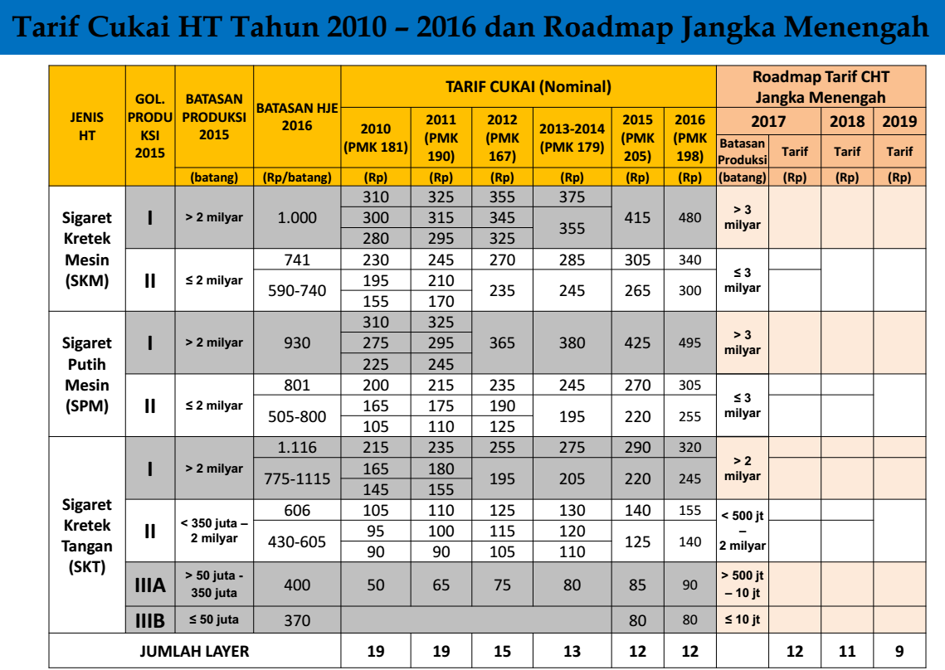
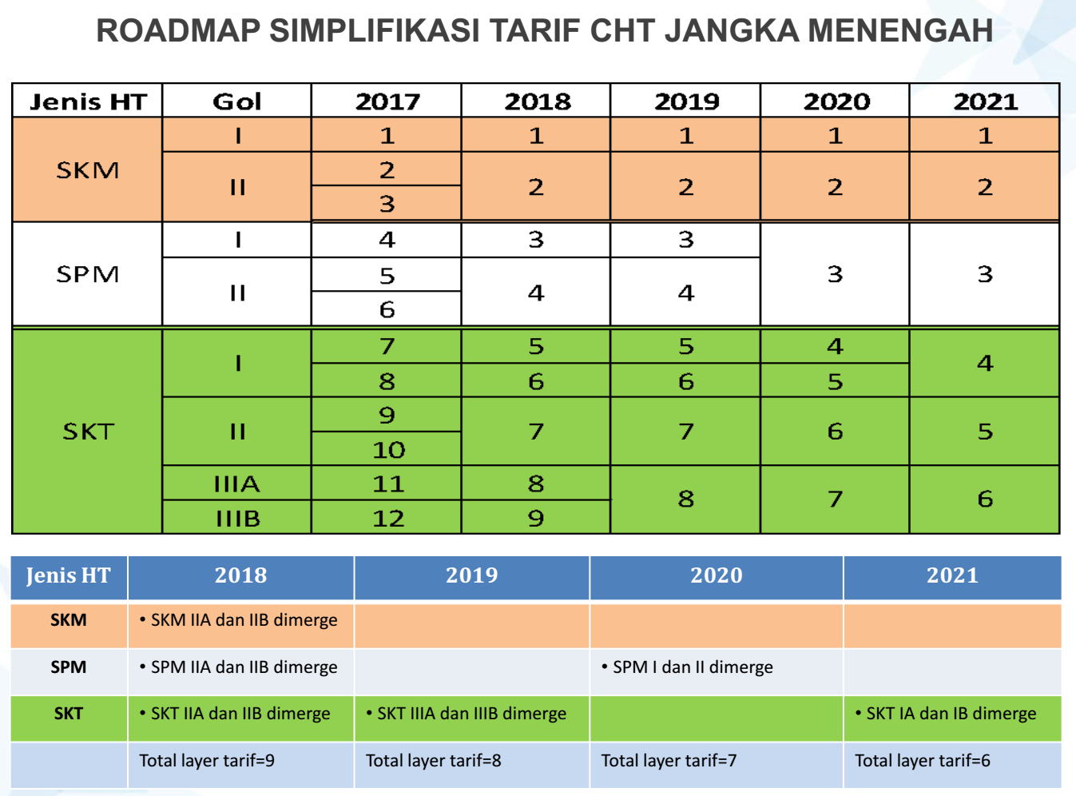
Rencana Perubahan Roadmap Layer Cukai
Roadmap Agustus 2016
Roadmap September 2017

Slide 19
Kesimpulan
Tembakau dan Industri Hasil Tembakau (IHT) merupakan komoditas dan produk strategis dalam perekonomian Indonesia. Bahkan di beberapa daerah tidak sekedar menjadi komoditas ekonomi tapi juga “kultural”.
Sebagai komoditas dan produk strategis, Pemerintah harus memberikan perlindungan dan harus mampu mengoptimalkan kemanfaatannya guna mewujudkan kesejahteraan masyarakat.
Untuk itu, keberadaan RUU ini harus mampu menjadi payung hukum dan peta jalan (roadmap) agar komoditas strategis ini mampu berperan optimal dalam perekonomian Indonesia.
INSTITUTE FOR DEVELOPMENT OF ECONOMICS AND FINANCE (INDEF)
19

Slide 20
Masukan (1)
  Memperbaiki budidaya dan meningkatkan produksi tembakau nasional.
    Kapasitas produksi belum memadai, maka pengaturan rasio konsumsi tembakau 80%:20% (lokal:impor) sebaiknya dilakukan melalui instrumen yang sistematis dan hati-hati.
    Mempertimbangkan kualitas dan varietas yang dibutuhkan pasar.
    Jika tidak hati-hati larangan impor akan mendorong monopoli pedagang besar. Pabrikan menengah dan kecil berpotensi dirugikan. Ketentuan larangan impor bisa diberlakukan ketika kuantitas dan kualitas produk tembakau lokal sudah terpenuhi.
  RUU lebih mengedepankan Insentif daripada Sanksi.
    Untuk mengoptimalisasi penyerapan tembakau lokal dan meningkatkan kuantitas dan kualitas produksi nasional, mengedepankan pendekatan insentif/reward daripada sanksi.
    Pedekatan ‘sanksi’ melalui tarif bagi pengguna tembakau impor kurang tepat diberlakulan sebelum kualitas dan kuantitas produk tembakau lokal teratasi.
INSTITUTE FOR DEVELOPMENT OF ECONOMICS AND FINANCE (INDEF)
20

Slide 21
Masukan (2)
  3. Mengembangkan Kemitraan
Pengaturan kemitraan pelaku IHT dan petani tembakau diarahkan untuk
pengembangan kapasitas dan skill/kecakapan petani, peningkatan kuantitas dan kualitas produksi, peningkatan kesejahteraan petani dan sebagai upaya untuk mensubstitusi impor. Pengaturan didesain secara fair, berimbang, dan accessable.
4. Pengendalian
Pengaturan pengendalian terhadap bahaya tembakau hendaknya mengacu kepada ketentuan yang sudah diatur dalam PP 109/2012 seperti Graphic Health Warning (GHW), Sponsor, Iklan dan Promosi, dll. Hal ini untuk mendapatkan keseimbangan pengaturan.
5. Menciptakan iklim investasi yang kondusif dan kepastian berusaha
INSTITUTE FOR DEVELOPMENT OF ECONOMICS AND FINANCE (INDEF)
21

Slide 22
Beberapa Pasal Krusial yang perlu diperhatikan
Pengenaan cukai 200% dari harga penyerahan barang di atas kapal untuk Impor rokok siap pakai dikenakan (Pasal 24).
Proteksi terhadap tembakau lokal melalui pengenaan bea masuk impor tembakau siap pakai (sebesar 200%) dan tembakau belum siap pakai (60%) (Pasal 25 ayat (2) dan (3).
Pengaturan wajib menggunakan kuota tembakau lokal mencapai 80% (Pasal 33) dengan ancaman sanksi (Pasal 36).
Pengaturan penyimpanan tembakau paling lama 2 tahun (Pasal 17 ayat (2)).
Pelarangan perusahaan dengan modal asing dalam pendistribusian dan tata niaga tembakau, dengan ancaman denda administratif (Pasal 18 ayat 3, 4 & 5).
Ketentuan izin distribusi dan tata niaga hanya diberikan kepada pelaku usaha yang menjalin kemitraan dengan petani (Pasal 18 ayat 2).
Pengaturan harga dasar tembakau (Pasal 21 ayat 3).
Ketentuan sanksi pidana bagi pelaku/badan usaha terkait kuota impor, pelabelan, iklan dll (Pasal 60-69).
Pengaturan besaran DBHCHT mencapai 20% dan alokasinya untuk kesehatan (Pasal 43 dan 44).
INSTITUTE FOR DEVELOPMENT OF ECONOMICS AND FINANCE (INDEF)
22

Slide 23
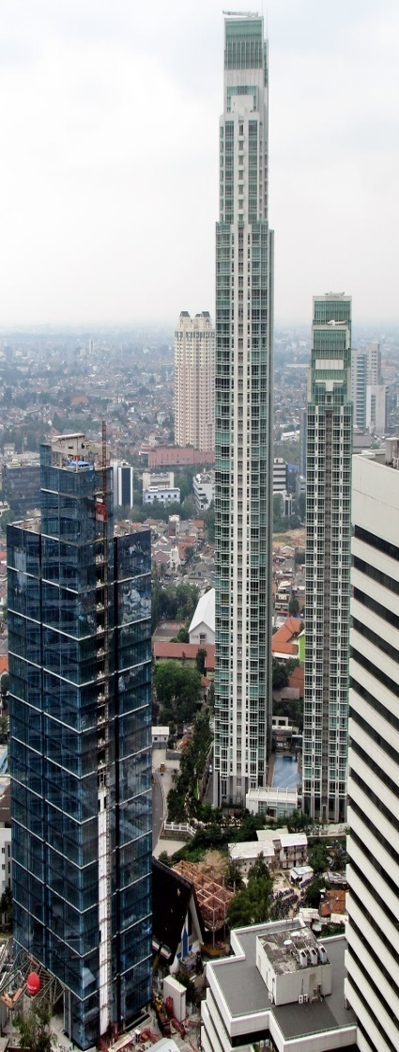
TERIMA KASIH
Konfirmasi lebih lanjut bisa melalui Email : ennysh@gmail.com
INSTITUTE FOR DEVELOPMENT OF ECONOMICS AND FINANCE (INDEF)
23

